Slide 1
KNBB ledenadministratie via AllUnited Handleiding Ledenmodule voor secretaris/ledenadministrateur vereniging

Slide 2
Ledenmodule
Voor het bijwerken van de ledenadministratie van uw vereniging

Slide 3
Ledenmodule voor Secretaris/Ledenadministrateur
Inhoudsopgave: Pag.
Algemene informatie voor bestuur 4-5
Inloggen en inlogcode aanvragen 6-8
Tips vooraf: 9
Bestuurslid vereniging 10
Home pagina vereniging 11
Soorten lidmaatschap 12
Leden beheer 13
Wijzigen 14
Nieuw lid 15
Pag.
Afmelden lid 16
Bestuurders, functionarissen en WBTR 17
Wijzigen gegevens vereniging 18
Factuur 19
Opvragen ledenlijsten e.d. 20-22
Controleren Bestuursleden+lokaal 23-24
Mutaties laten doen door secr.District 23
Overige lijsten 25-27
Mailen 28
Toekomstige mogelijkheden 29

Slide 4
Handleiding voor ledenadministrateurs en secretarissen
De schermen die getoond zijn in deze handleiding kunnen afwijken van de ‘live’ omgeving.
Het systeem zal in de loop van de tijd meer mogelijkheden krijgen. In eerste instantie zult u derhalve mogelijk minder zien dan in deze handleiding opgenomen is. Op de laatste pagina zal te lezen zijn wat in de toekomst mogelijk wordt.
Alle gegevens in deze handleiding zijn geanonimiseerd conform AVG regels.

Slide 5
Bent u districts- of verenigingsbestuurder dan verzoeken wij u altijd de
AVG-regels in acht te nemen.
U mag immers alle gegevens inzien die binnen uw bevoegdheid vallen.
U mag een export maken maar deze niet zo maar delen.
Voor informatie hierover kunt u onze website raadplegen
www.knbb.nl / verenigingen / AVG
Daar vindt u tevens informatie over bestuursaansprakelijkheid, de WBTR en eventuele mogelijkheden om u hiervoor te verzekeren.

Slide 6
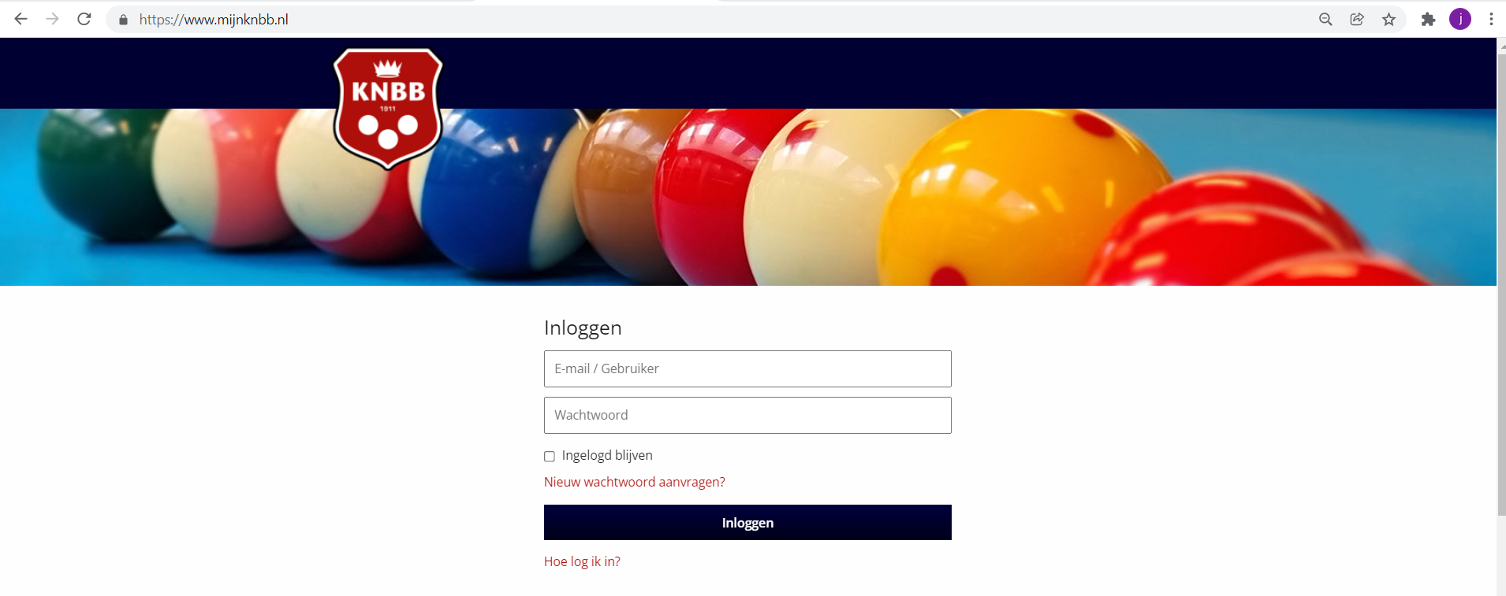
Inloggen
Bondsnummer
Vul uw bondsnummer in
Vul uw wachtwoord in
1e keer inloggen of wachtwoord vergeten?
Klik op nieuw wachtwoord aanvragen

Slide 7
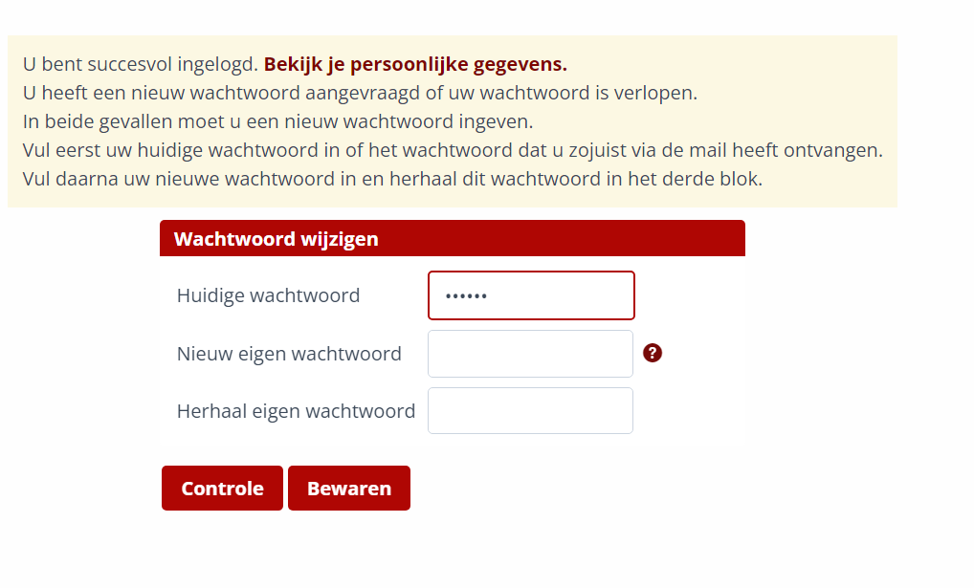
Na uw eerste inlog krijgt u het volgende scherm, u dient hier het aan u toegestuurde (initiële) wachtwoord in te vullen (huidig wachtwoord)
Daarna vult u het door u gewenste wachtwoord in (twee maal)
Het nieuwe wachtwoord dient minimaal 6 karakters en minimaal 2 cijfers te bevatten.
Klik op Bewaren, u ziet daarna onderstaande melding

Slide 8
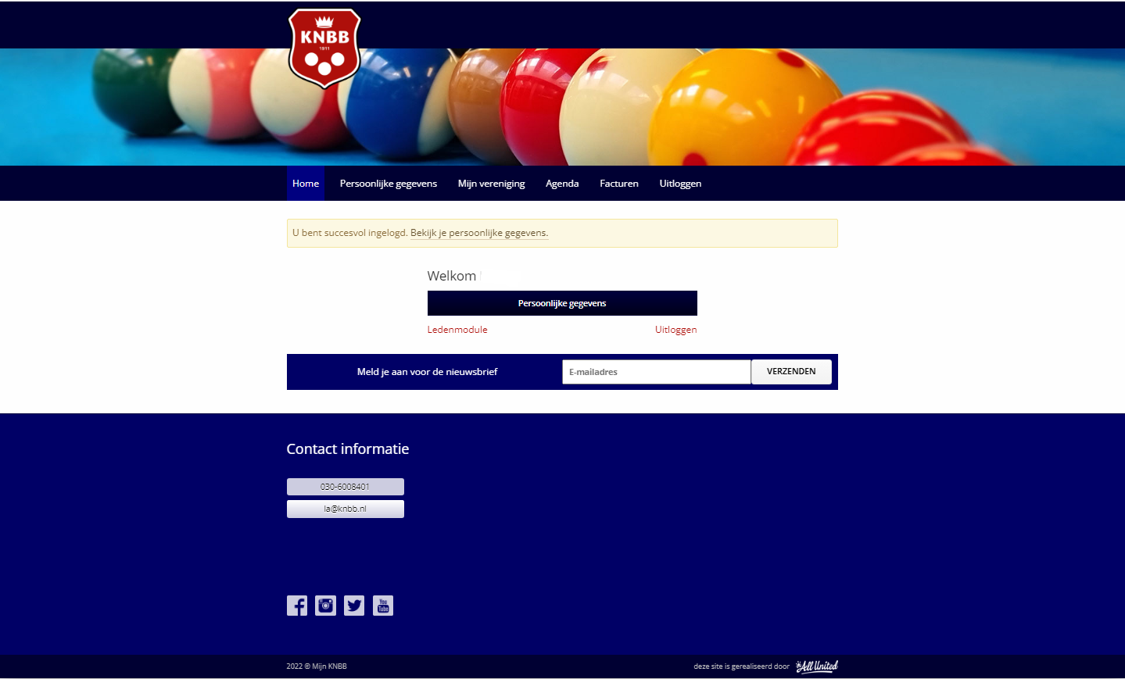
Hier komt uw naam te staan
Klik op
Ledenmodule

Slide 9
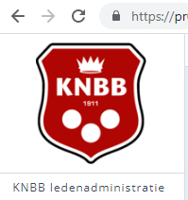
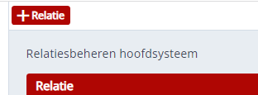
Enkele tips voordat u begint:
Wilt u terug naar een ‘vorig scherm’ en/of ‘vorige selectie’?
Klik dan niet op het ‘terug pijltje’ van de ‘URL’.
Maar op het woord ‘Terug’ bovenaan de pagina.
Voeg een relatie
(+Relatie) toe als dit
Een nieuw lid bij uw vereniging is of een ‘gewezen lid’ dat niet meer actief is, dus niet bij een nieuw lidmaatschap
van een bestaand lid.
Dit doet u bij Relaties Beheren vereniging
Nieuwe ‘functie’ of ‘activiteit’.

Slide 10
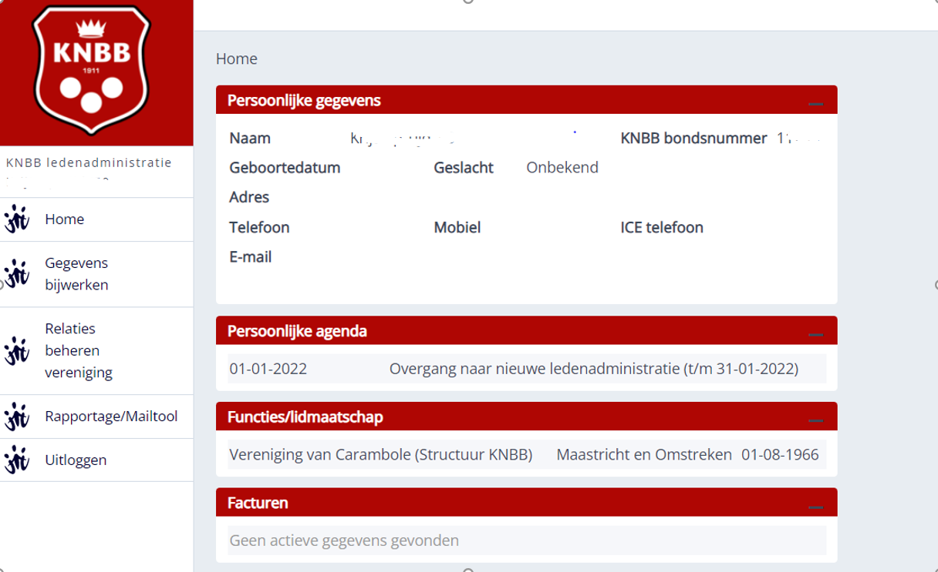
Een bestuurslid van een ‘vereniging’ van de KNBB.
Hier is het scherm te zien van een bestuurder die een bestuursfunctie heeft bij een vereniging (die vervolgens weer valt onder het District Maastricht en Omstreken).
Namens deze vereniging mag deze bestuurder
mutaties doen. Daarom staat er in het
Menu ‘Relaties beheren vereniging’.
Klikt u hier op Gegevens bijwerken,
dan zullen dus de gegevens van de
Organisatie gewijzigd worden!
Let dus op ‘namens’ wie u nu bent
Ingelogd!
Wilt u de verengingsleden bijwerken
dan dient u op
‘Relaties beheren Vereniging’ te klikken.
Organisatie naam

Slide 11
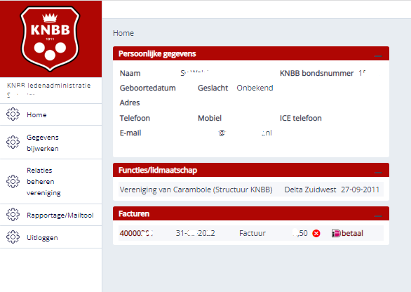
Gegevens van de vereniging (relatiekaart)
U komt altijd ‘binnen’ bij de HOME pagina van
de vereniging als u bij Mijn Organisaties op
Verder hebt geklikt
Hier ziet u de gegevens die wij nu in het systeem
Hebben staan. Hier zal het emailadres van
de secretaris ingevuld zijn.
Adresgegevens hebben wij bewust niet ingevuld.
In principe is de secretaris onze contactpersoon, dus
wenst u hier wel adresgegevens te hebben staan,
vul dan het adres van de secretaris (of een postadres)
in.
Ook is hier een overzicht te vinden van de facturen
die aan de vereniging zijn gestuurd.

Slide 12
Soorten lidmaatschappen
Carambole Clublidmaatschap is bestemd voor: Bestuurders, leden van de vereniging die niet in teamverband of persoonlijke competitie spelen.
Zonder lidmaatschap mag u geen bestuurder van een vereniging zijn, in verband met juridische aansprakelijkheid van een bestuur is een lidmaatschap vereist!
Carambole Avond-competitiespeler is bestemd voor:
- Alle teamcompetities die onder de districtscompetitie vallen (A-klasse, B-klasse, C-klasse, jeugdcompetitie)
Persoonlijke kampioenschappen Libre, Bandstoten (alle klassen)
Persoonlijke kampioenschappen Driebanden klein (alle klassen)
Persoonlijke kampioenschappen Driebanden Groot 1e,2e,3e klasse
Carambole Dag-competitiespeler is bestemd voor:
- alle teamcompetities die onder de ‘dag-competitie’ binnen de districtscompetitie vallen
- alle PK’s die onder het ‘dag-biljarten’ vallen
Wanneer moet ik kiezen voor een Driebanden lidmaatschap?
Voor de onderstaande competities/ evenementen is een lidmaatschap Driebanden Competitiespeler nodig:
alle teamcompetities die onder Driebanden Groot Eredivisie en 1e t/m 4e divisie vallen
Grand Prix (Nationale ranking) toernooien Driebanden Groot.
Driebanden NK Dames

Slide 13
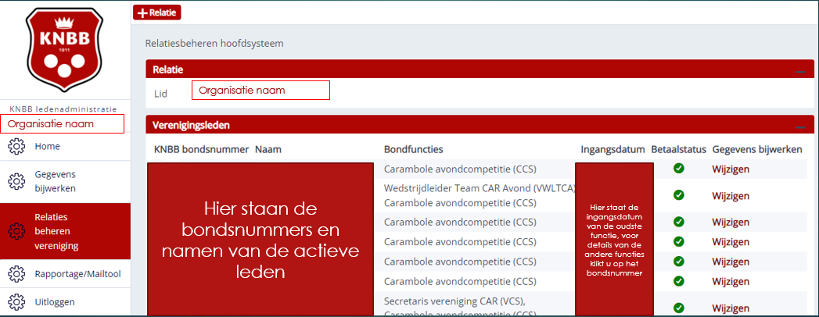
Kiest u in het scherm voor ‘Relaties beheren vereniging’ dan krijgt u hier de volgende lijst.
Deze lijst kan nog veranderen.
Deze ‘relatielijst’ bevat alleen de ‘actieve’ relaties van de vereniging. Een ‘relatie’ is dus ‘een persoon’.
Een ‘relatie’ kan meerdere ‘Bondfuncties’ hebben. Het is dus geen ‘lidmaatschappenlijst’.
Wilt u ook oud-leden zien, dan kunt u naar de volgende optie gaan: Rapportage/Mailtool.
Wilt u een nieuw lid (of een gewezen lid) opnieuw aanmelden, klik dan op +Relatie, vul alle gegevens in die verplicht zijn (zoals we ze voorheen ook in het systeem hadden staan) en klik op ‘bewaren’. Het lid krijgt dan zijn oude bondsnummer terug. Is het lid nadien verhuist, dan kunt u na het aanmelden zijn/haar adresgegevens wijzigen.
Organisatie naam

Slide 14
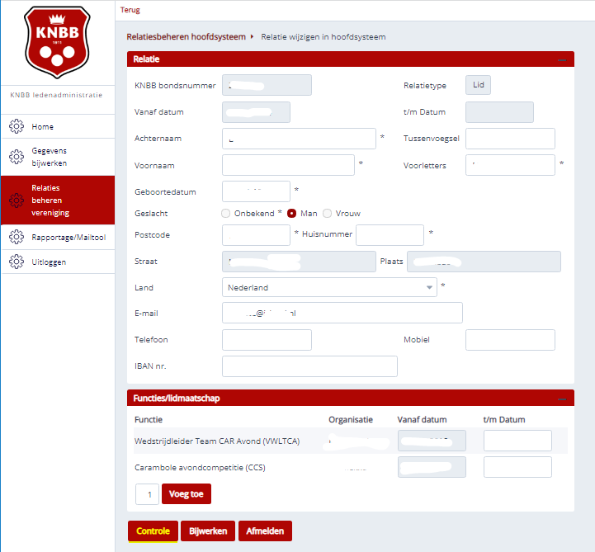
Gegevens van een bestaand lid wijzigen
Kiest u voor ‘wijzigen’ achter de naam van een lid, dan kunt u zijn/haar NAW gegevens, contactgegevens en functie/lidmaatschappen wijzigen.
Wilt u een bestaand lid een andere (of nieuwe) functie geven? Dan gaat u naar ‘functie/lidmaatschap’ onderaan de pagina. Klik op ‘Voeg toe’ om een lidmaatschap of functie toe te kennen.
De eventueel vervallen functie kunt u dan beëindigen door een einddatum in te vullen. Zie hiervoor ook de volgende instructies.
Een lid kan ook zelf zijn gegevens wijzigen. Hiervoor kan het lid
Zelf een inlogcode aanvragen en in www.mijnknbb.nl zijn ‘gegevens wijzigen’.
Zie hiervoor ook de ‘handleiding voor leden’.

Slide 15
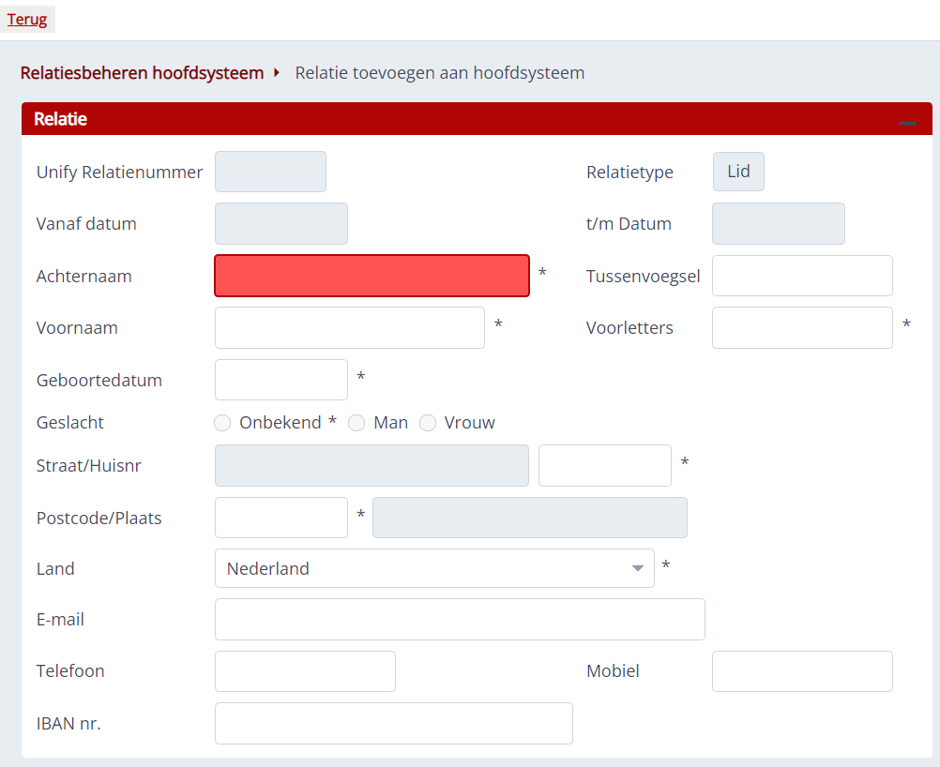
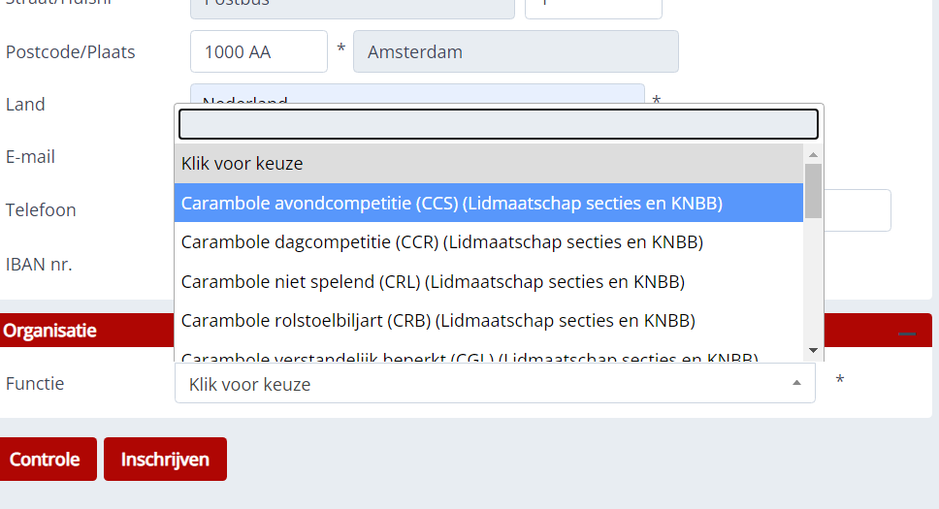
Nieuw lid?
Kies ‘+Relatie’ en vul alle verplichte velden in. Als een lid al in onze ledenadministratie voor komt, dan zal hij/zij zijn oude bondsnummer terug krijgen “MITS” alle gegevens er exact hetzelfde in gezet worden als ze al stonden bij het oude bondsnummer. Binnenkort zal hier een wizard voor beschikbaar komen, om met bondsnummer, geboortedatum en postcode een ‘reeds bestaand lid’ aan uw vereniging toe te voegen. Als u op ‘Controle’ klikt en er verschijnt een ‘oude’ ‘vanaf datum’ dan heeft het systeem een oud bondsnummer gevonden.
Vergeet niet om een ‘Functie of lidmaatschap’ toe te voegen onderaan de pagina. Dit kan een Lidmaatschap zijn, maar ook een ‘bestuursfunctie’.
Klik op ‘Inschrijven’.
Onverhoopt toch een nieuw bondsnummer? Meldt het via la@Knbb.nl wij zorgen voor herstel van het oude bondsnummer.

Slide 16
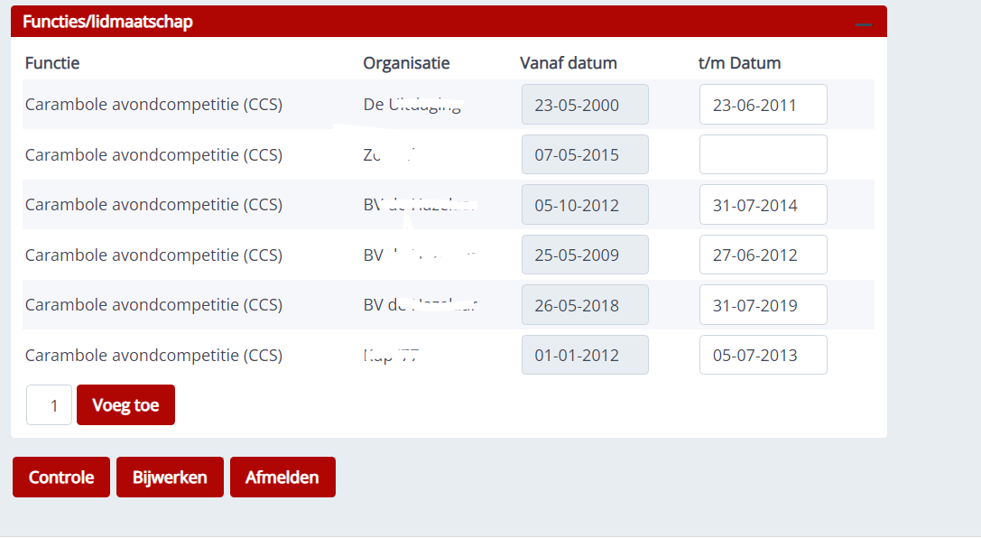
Afmelden leden of functie
LET OP “AFMELDEN” geldt alleen als de persoon helemaal bij de KNBB afgemeld moet worden. Dit komt zelden voor.
Afmelden van een lid:
Kies ‘wijzigen’ achter de naam van een lid: ga naar Functie/ Lidmaatschap onderaan de pagina
Vul een einddatum in bij het lidmaatschap of functie in het vak ‘t/m datum’. Vul hier dus altijd 31-7-2022 in als het een ‘Carambole …. competitie’ betreft. Andere functies kunnen tussentijds ook afgemeld worden.
(Bij overlijden: Klik in dit geval wel op ‘AFMELDEN’. Dan wordt de persoon geheel uitgeschreven. Geef dit ook per mail door aan la@knbb.nl. Dan zetten wij deze persoon op ‘overleden’.
Klik op ‘Bijwerken‘

Slide 17
Bestuurders, functionarissen en WBTR
Sommige verenigingen hebben een districtssecretaris of -ledenadministrateur toestemming gegeven om de leden te muteren van hun vereniging.
Deze districtsfunctionaris hebben wij in dat geval toegevoegd aan uw vereniging met functie “Ledenadministrateur”.
Indien u dit niet meer wilt kunt u een einddatum ingeven bij deze functie.
De persoon die dit voor uw vereniging doet hoeft hier niet voor te betalen. Hij is dan ook geen ‘lid’ van uw vereniging, hij heeft slechts een ‘functie’.
Alleen als iemand een ‘Lidmaatschap’ heeft (Avondcompetitie, Dagcompetitie, Clublidmaatschap) krijgt uw vereniging hiervoor een factuur.
Een Voorzitter, Secretaris, Penningmeester dienen te allen tijde als lid te worden aangemeld bij de vereniging. U dient hier minimaal het ‘Clublidmaatschap’ te kiezen. Heeft een bestuurder geen lidmaatschap dan mag hij niet ‘besturen’.
Hier wordt streng op gecontroleerd vanaf 1-8-2022. Dit heeft alles te maken met de Wet bestuur en toezicht rechtspersonen. Voor meer informatie verwijzen wij u naar https://www.knbb.nl/verenigingen/wbtr
Het is voor veel secretarissen vaak niet duidelijk welk lidmaatschap waarvoor dient. Op de volgende pagina dan ook een overzicht van de benodigde lidmaatschappen per soort competitie.

Slide 18
Invoeren gegevens vereniging
In principe hoeft u hier niets te wijzigen. Tenzij bijvoorbeeld het e-mailadres van de secretaris
wijzigt of u wilt het postadres van de vereniging invullen.
U kunt ook een apart e-mailadres invullen voor het ontvangst van de facturen. Vul dit veld alleen in
als het anders is dan het ‘gewone’ emailadres. Alle facturen gaan dan gewoon naar de secretaris.
Als de secretaris wijzigt, dan wijzigt dit veld ook automatisch mee na ‘verversen’ van de pagina.

Slide 19
Facturatie en mailen van factuur
Op de ‘relatiepagina’ (home) van uw vereniging ziet u een overzicht van de gegevens die van de vereniging bekend zijn.
U ziet hier nog staan geboortedatum/geslacht, maar dit zal binnenkort aangepast worden.
U ziet hier ook een overzicht van de facturen.
Indien hier een iDeallink bij staat is de factuur nog niet
betaald.
Wij verzoeken u zoveel mogelijk gebruik te maken van
de iDeallink voor betalingen omdat dit de minste
foutenkansen geeft en uw factuur dan ook direct
zichtbaar is als ‘betaald’. Hierdoor voorkomt u
onterechte herinneringen of speelverboden.
Indien u de factuur naar de penningmeester wenst te
Laten mailen dan kunt u hier een emailadres ingeven
bij (gegevens bijwerken) het veld E-mail factuurdebiteur

Slide 20
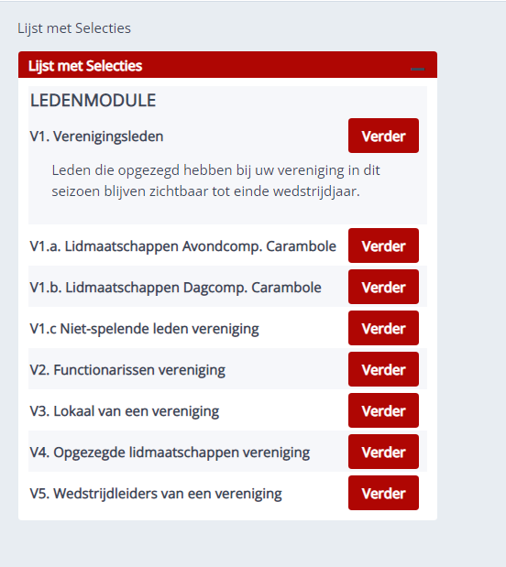
Opvragen ledenlijsten
Hier vindt u diverse lijsten
Kies de lijst die u wenst en
(dubbel)klik op ‘Verder’
Er volgt eventueel nog een scherm met
‘filter’ of ‘opties’ velden.
Als u hier niets invult, dan krijgt u de hele lijst.
Daarna kunt u kiezen voor ‘Rapportage’ of ‘download bestand’.
De opties die niet voor u van toepassing zijn zullen mogelijk ook niet getoond worden.
(dubbel)Klik op Verder

Slide 21
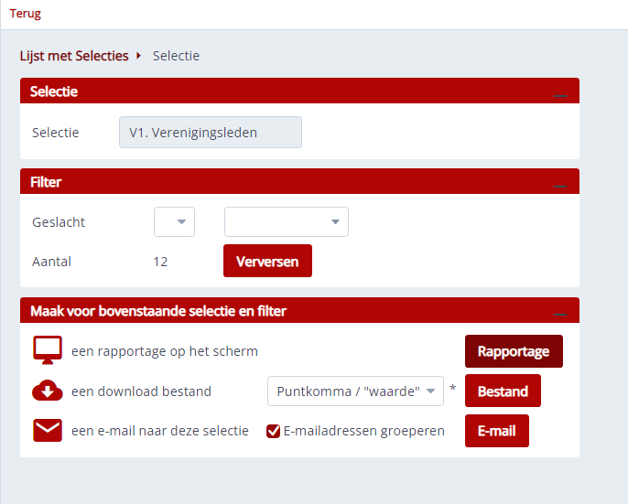
Bij sommige lijsten kunt u ‘filteren’.
Zoals hier links op ‘geslacht’.
Maar n andere lijsten bijvoorbeeld ook op ‘naam’ of iemand met een bepaalde ‘einddatum’..

Slide 22
Kiest u in het vorige scherm voor ‘Rapportage op scherm’ dan krijgt hier uit de volgende lijst. (voorbeeld optie V1: verenigingsleden)
Deze lijst kan er wat ‘vol’ uit zien, maar door de combinatie “Cntrl” en het wieltje van uw muis (Of ‘slepen met uw vingers op een pad’) kunt u het scherm vergroten.
Het wordt dan wat makkelijker leesbaar. Uiteraard kunt u de tekst ook verkleinen.
Wilt u alsnog een export maken naar ‘Excel’ dan kunt u rechts bovenin op ‘Export’ klikken.
U krijgt dan een aantal opties (zie verder bij ‘download een bestand’).
Klik op Export

Slide 23
Controleren bestuursleden en lokaal
Op V2 horen minimaal drie functionarissen voor te komen:
Voorzitter
Secretaris
Penningmeester
U kunt een districtssecretaris/-ledenadministrateur
toestemming geven om namens u de mutaties
te doen. U voegt hem/haar dan toe als ‘Leden-
administrateur’. Hij/zij zal dan ook zichtbaar zijn op deze lijst.
U blijft echter te allen tijde zelf verantwoordelijk voor een
juiste ledenadministratie!
(dubbel)Klik op Verder
Staat er in V3 een verkeerd lokaal getoond, dan vernemen wij via la@knbb.nl graag wat het juiste lokaal/adres is

Slide 24
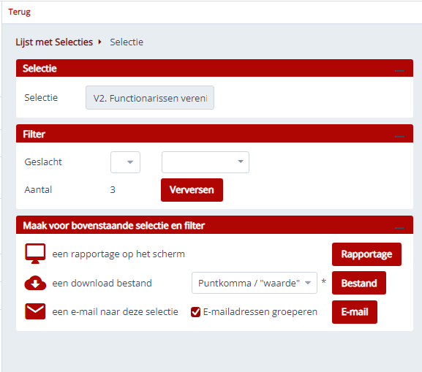
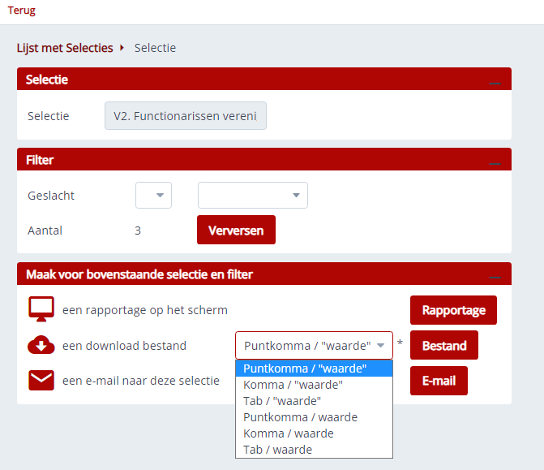
Optie V2: Functionarissen vereniging: Dit is een
lijst met de actieve bestuursleden/commissieleden.
Kiest u scherm voor ‘download bestand’ dan krijgt u de keuze in welke indeling u het bestand
wenst. Meest gebruikelijk is Puntkomma/ “waarde”.
Aantal zou minimaal 3 moeten zijn.
(dubbel)Klik op Bestand

Slide 25
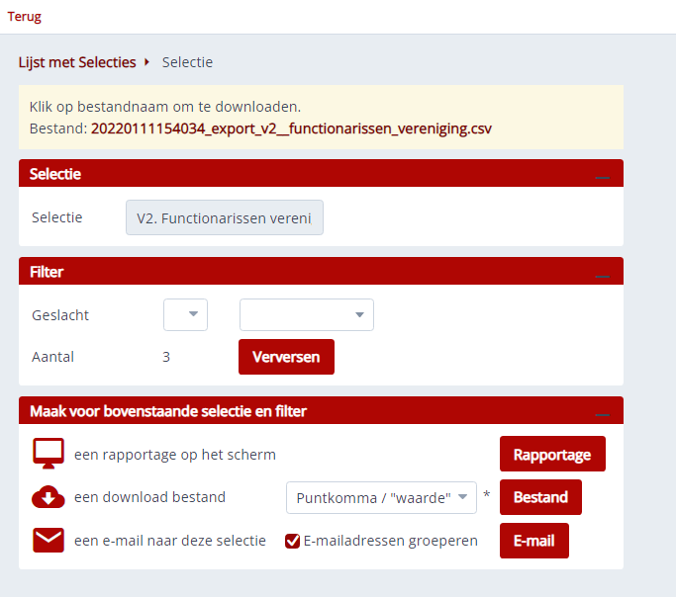
hier verschijnt uw bestand

Slide 26
Wilt u ook oud-leden zien, dan kunt u naar de volgende optie gaan: Rapportage/Mailtool V4.
(dubbel)Klik op Verder

Slide 27
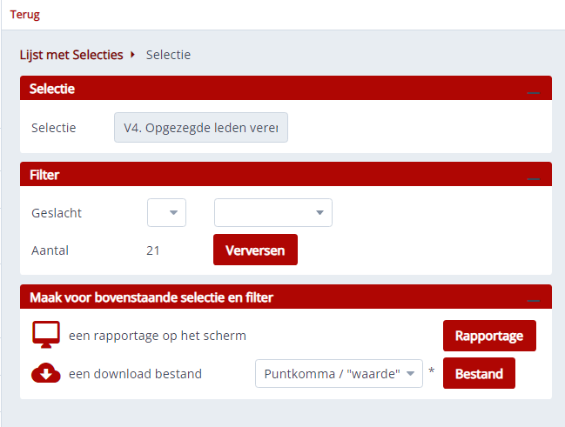

Slide 28
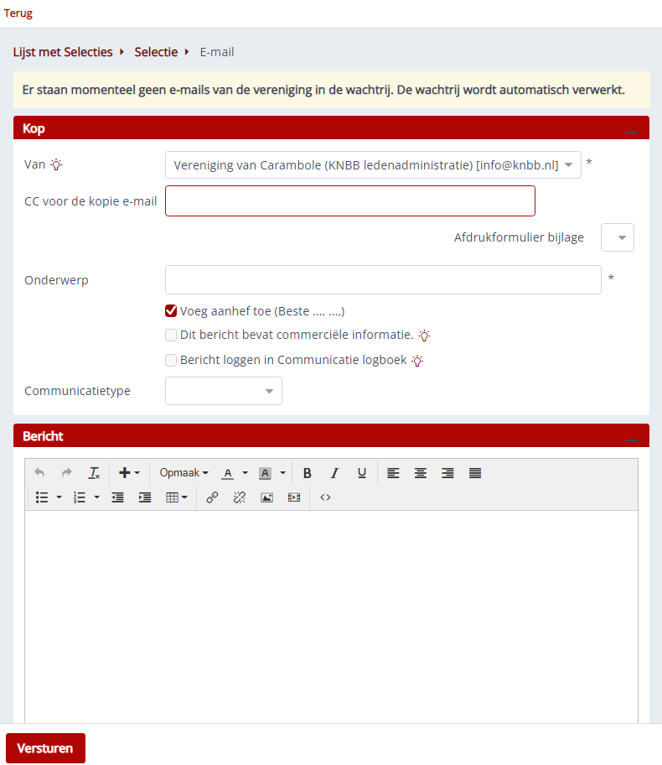
Als u wilt kunt u een groep (actieve) leden of bestuursleden tegelijk dezelfde mail sturen.
Wellicht is het u al opgevallen dat u het lokaal en de oud-leden niet kunt mailen. Hier is bewust voor gekozen.
Hiernaast ziet u hoe u de mail kunt opstellen. De ‘keuze’ van e-mailadres ‘Van’ is afhankelijk van degene die de mail verstuurt. Momenteel is dit nog niet correct ingericht. Hier wordt nog aan gewerkt.
De CC staat voor ‘copie conforme’. Ze dienen om andere personen dan de geadresseerde op de hoogte te brengen of te houden, zonder dat van hen wordt verwacht dat ze iets doen of op het bericht reageren.
Mailt u bijvoorbeeld een bestuurswijziging met een CC aan ‘la@knbb.nl’ (ledenadministratie KNBB) ga er dan niet van uit dat uw bestuurswijziging wel door ons verwerkt wordt. Wij verwachten van u dat u zelf de ledenadministratie bijwerkt en derhalve een mail aan ‘la@knbb.nl’ niet nodig is.

Slide 29
Toekomstige mogelijkheden:
Inschrijfformulieren:
- voor competities, evenementen, open dagen e.d.
- Voor nieuwe leden (ontzorging van secretarissen)
Leden-app (deze App is nog niet actief)
Alle leden krijgen in eerste instantie toegang tot hun eigen gegevens, later
zullen ook diensten als: persoonlijke agenda,
koppeling met wedstrijdsoftware voor uitslagen van wedstrijden,
waar en wanneer hij/zij moet spelen,
Eigen systemen voor Districten
- Factureren vanuit ‘District’ aan verenigingen.
- Factureren vanuit een ‘eigen verenigingsadministratie’.
(Dit is alleen mogelijk voor grotere verenigingen).

Slide 30
Indien u vragen /opmerkingen/suggesties heeft over de programmatuur of de te kiezen rapportages.
Geeft u dan aan:
- Wie (naam) of welk ‘bondsnummer’ (van uzelf of de organisatie die u vertegenwoordigt) de vraag stelt/ suggestie doet/ opmerking maakt.
- Bij welk menu of ‘kruimelpad’ de vraag bij u op kwam.
- Wat er precies ‘mis’ ging (vraag)
- Welke opmerking u heeft
- Welke suggestie u doet
Wij zullen dan kijken of er een aanpassing gedaan kan worden als meerdere mensen/ organisaties hierom vragen.

Slide 31
Heeft u na het zien/lezen van deze handleiding alsnog vragen en/of opmerkingen over de ledenadministratie dan kunt u uiteraard contact opnemen met het bondsbureau via mail: la@knbb.nl
of telefonisch 030-6008401

Slide 32
Namens het personeel en bestuur KNBB
Wensen wij u veel biljartplezier
en succes bij het gebruik van deze nieuwe mogelijkheden.

